Slide 1
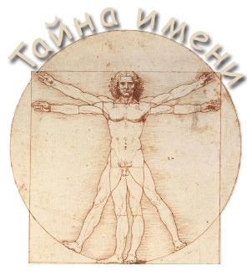
Значение имен моих родственников
Сиваконов Савелий
Ученик 3 «З» класса
МБОУ НОШ № 21
Г. Южно-сахалинск

Slide 2
Папа: Павел
Значение: Имя Павел имеет латинское происхождение и переводится как "малый", "маленький". Это имя носил один из самых известных апостолов Христа.
Интересные факты об имени:
- зодиак имени Павел – Дева;
- планета – Меркурий;
- цвет-талисман – красный, фиолетовый, темно-оранжевый;
- тотемные животные – еж, красноперка;
- тотемные растения – рябина, астра, дуб, лесной орех;
- камень-талисман – рубин.

Slide 3
Черты характера- Воля, интеллект, активность, нравственность, общительность
Известные носители: много патриархов и деятелей церквей, апостол Павел, Павел Бажов (писатель), Павел Третьяков (купец, основатель Третьяковской галереи)
Именины: 5 января, 23 января, 6 февраля, 17 марта, 30 марта, 19 апреля, 31 мая, 4 июня и др.

Slide 4
Мама: Виктория
Значение: В переводе с латинского Виктория означает «победительница»
Интересные факты об имени:
- зодиак имени– Водолей;
- планета – Уран;
- цвет-талисман – желтый
- тотемные животные – шмель, жаба;
- тотемные растения – горечавка
- камень-талисман – лазурит.

Slide 5
Мама: Виктория
Черты характера- настойчивость, твердость характера, целеустремленность, коммуникабельность, находчивость, аккуратность.
Известные носители: Виктория Александрина ( королева Великобритании)
Именины: 6 ноября.

Slide 6
Сестра: Ульяна
Значение: В переводе с латинского означает счастье.
Интересные факты об имени:
- зодиак имени – Скорпион, Лев;
- планеты– Венера, Марс, Юпитер;
- благоприятные цвета – красный, оранжевый, густой желтый;
- растения-тотемы – мелисса, клен;
- животное – улитка;
- камень-талисман – янтарь, лабрадор

Slide 7
Черты характера- Обычно это активная, простая, открытая и добрая женщина, склонная к творчеству, но не всегда позволяющая своим талантам раскрыться.
Известные носители: Ульяна Лопаткина (балерина)
Именины: 30 августа

Slide 8
Савелий
Значение: В переводе с древне-еврейского означает «желанный», «выпрошенный у Бога»
Интересные факты об имени:
- зодиак имени – Близнецы
- планеты– Плутон;
- благоприятные цвета – густо-синий, красный, салатовый
- растения-тотемы – береза, кувшинка;
- животное – рак;
- камень-талисман – благородный и огненный опал

Slide 9
Черты характера- несколько замкнутый, малоразговорчивый человек, скромный, но обладающий душевной теплотой и отзывчивостью.
Известные носители: Савелий Крамаров (актер); Савелий Тартаковер (шахматист, гроссмейстер , считался одним из сильнейших шахматных теоретиков)
Именины: 10 сентября

